Slide 1

Kapselung

Slide 2
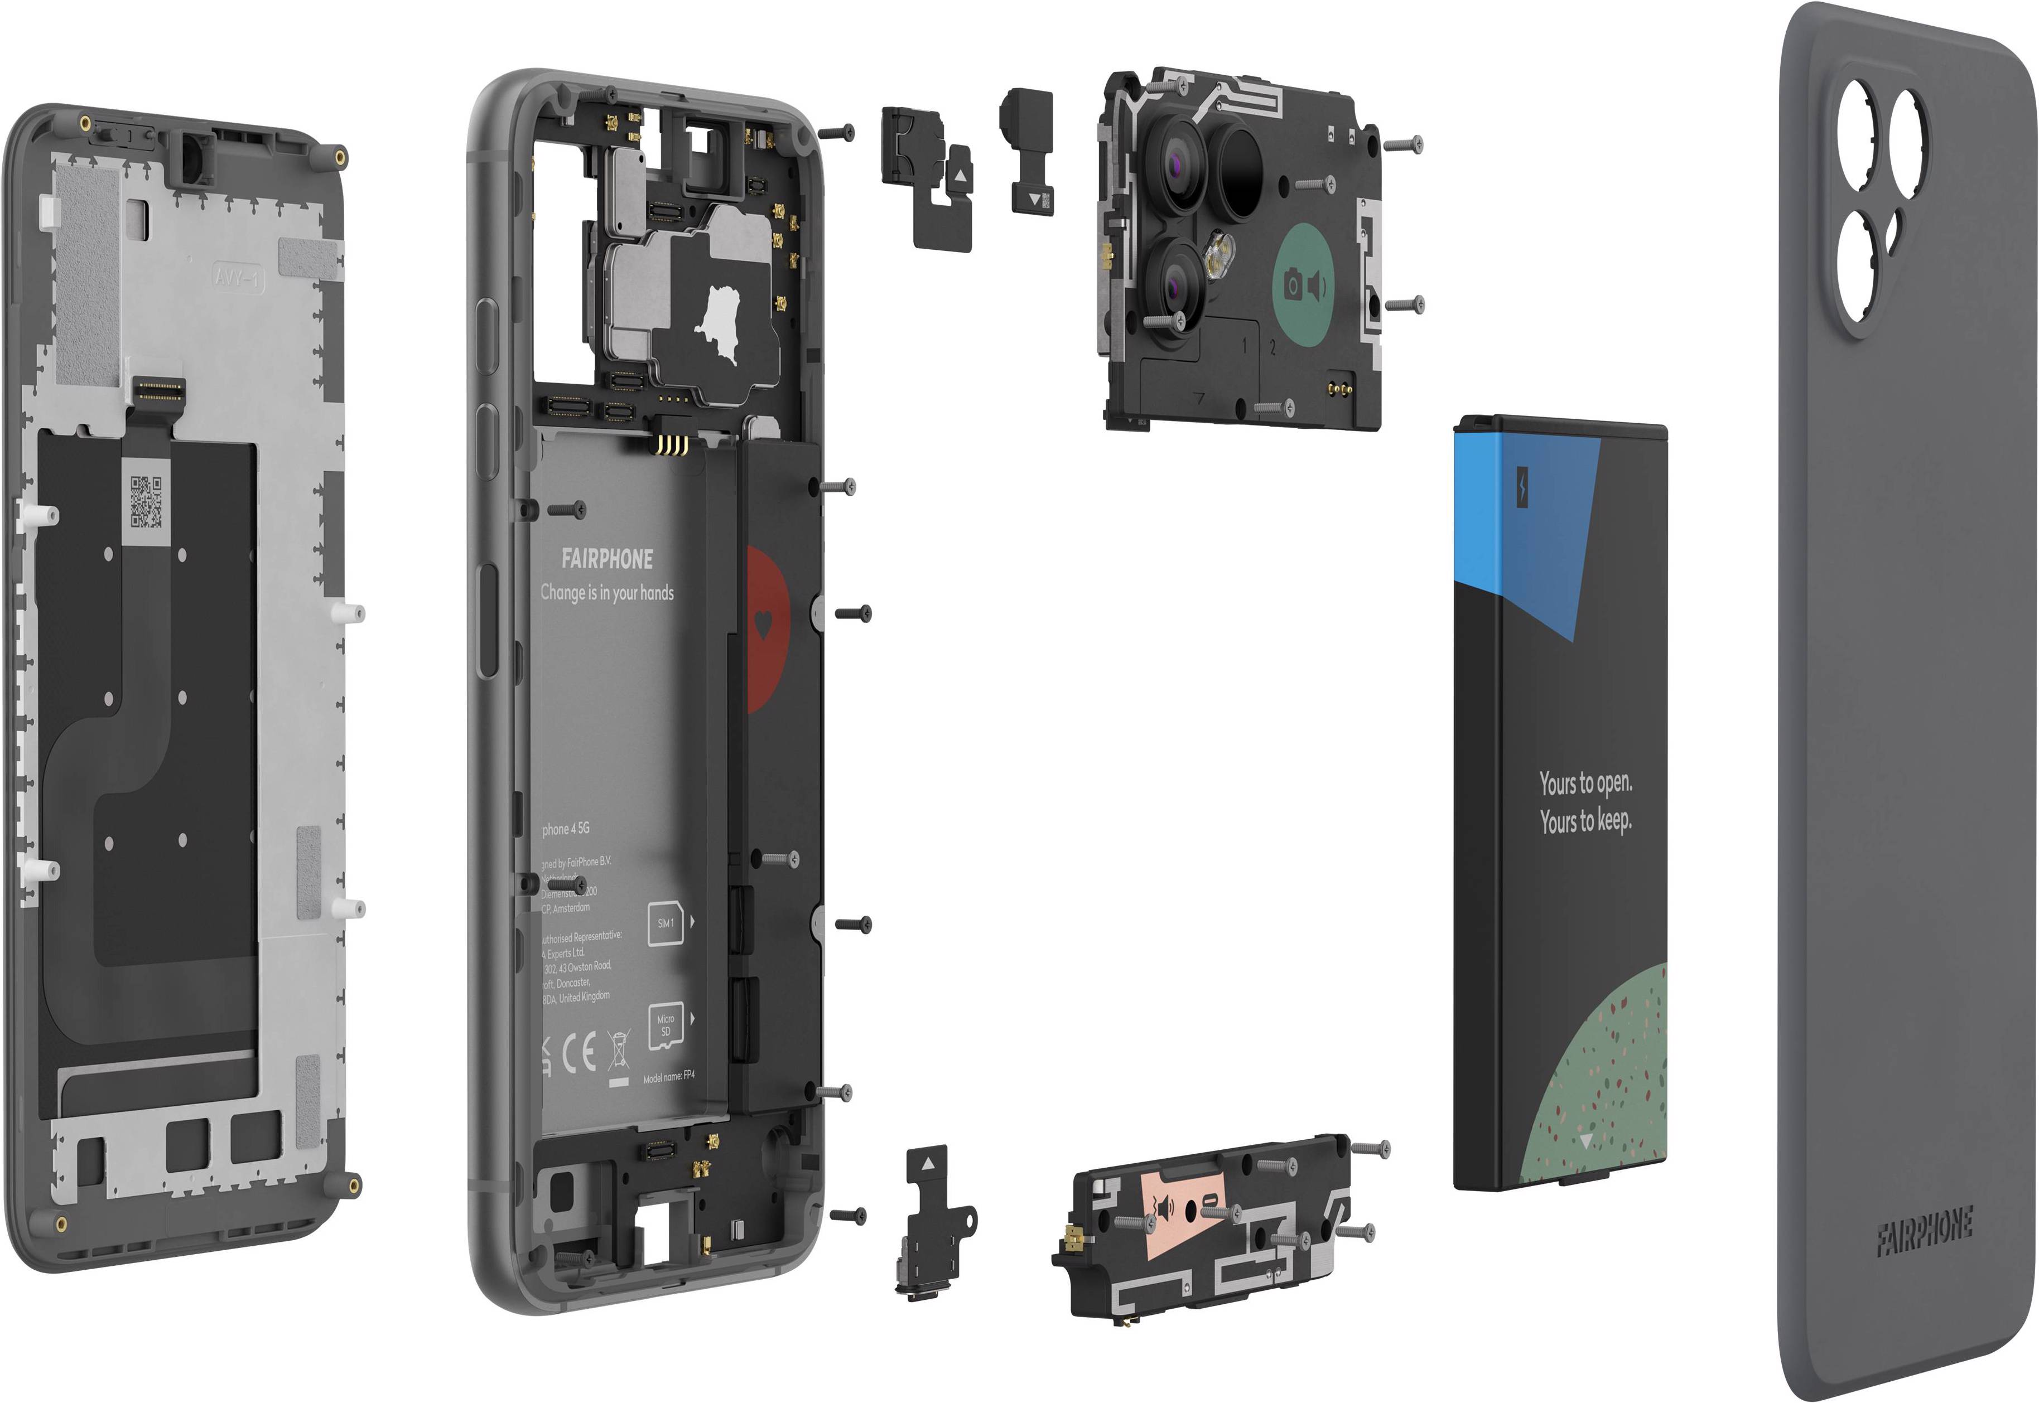
Wodurch zeichnet sich ein Fairphone aus?

Slide 3
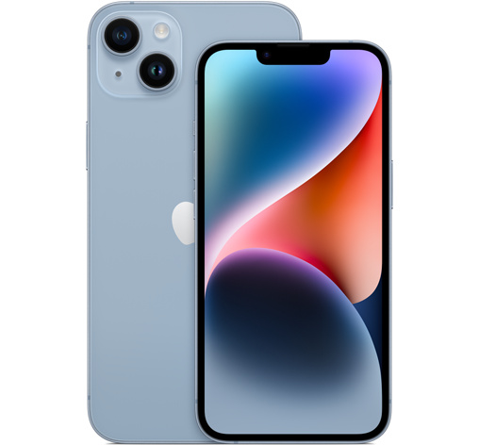
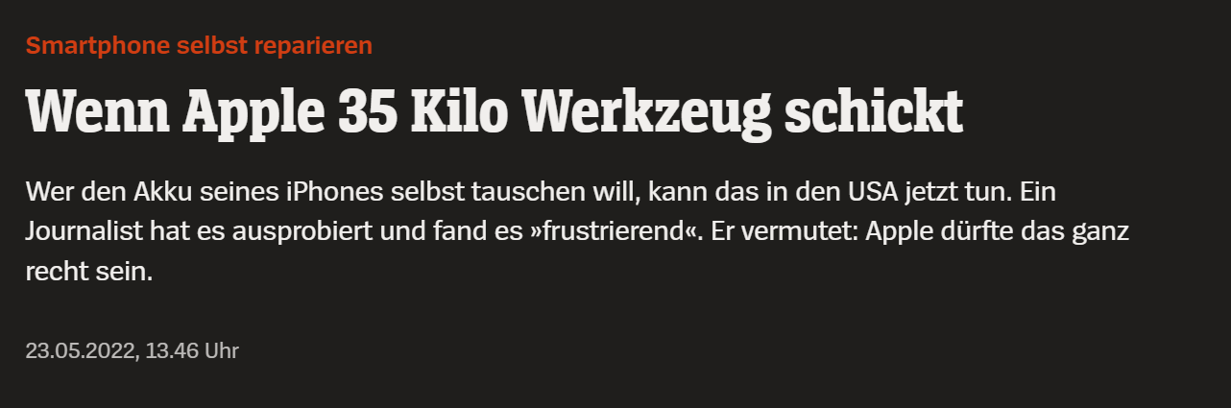
Welche Möglichkeiten bietet ein IPhone?
https://www.spiegel.de/netzwelt/gadgets/iphone-reparatur-wenn-apple-zwei-schwere-werkzeugkoffer-schickt-a-12792141-4a6c-4e00-a301-231a6bf4f097

Slide 4
Welche Variante präferieren Sie?

Slide 5
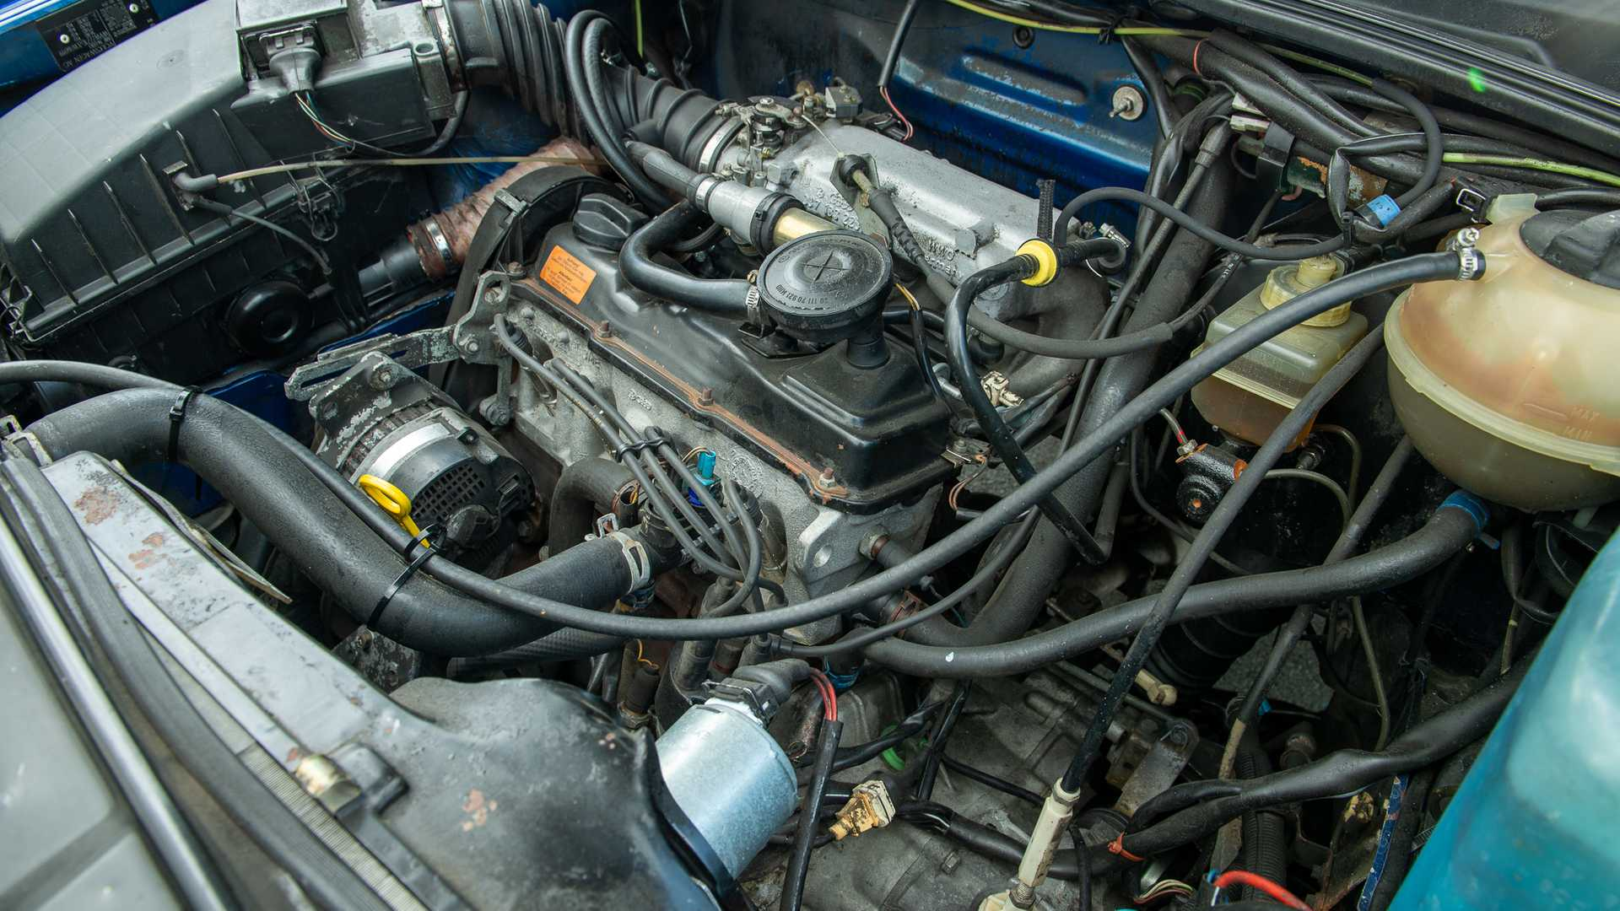
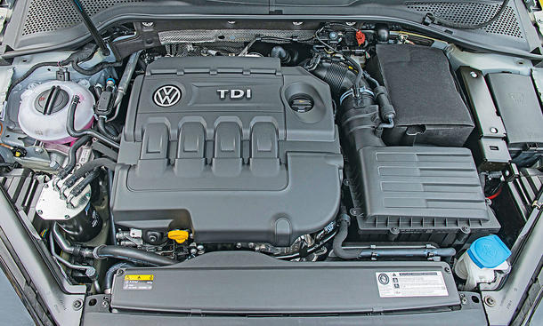
Zwei verschiedene Auto-Motoren

Slide 6
Welche zwei grundsätzlichen Herangehensweisen zum Zugriff auf das Innere eines Objekts gibt es?

Slide 7
Datenkapselung (Geheimnisprinzip)
Klassen werden so konzipiert, dass …
Details über den inneren Aufbau verborgen werden und
Änderungen von Objektzuständen nur über dafür vorgesehene Schnittstellen erfolgen können.

Slide 8
Wie lässt sich Datenkapselung in Java umsetzen?

